Slide 1
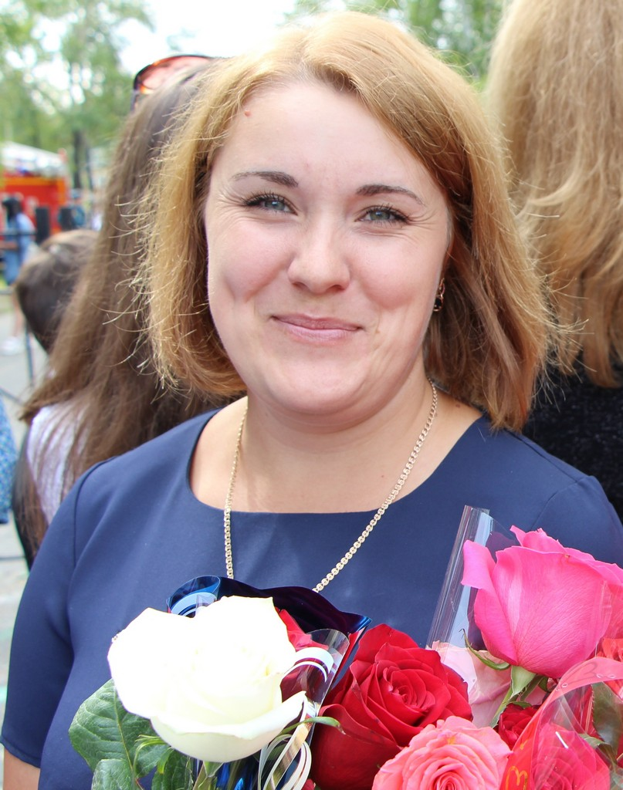
Царигородцева
Любовь Ивановна
МОБУ ЛИЦЕЙ
г.Зея

Slide 2
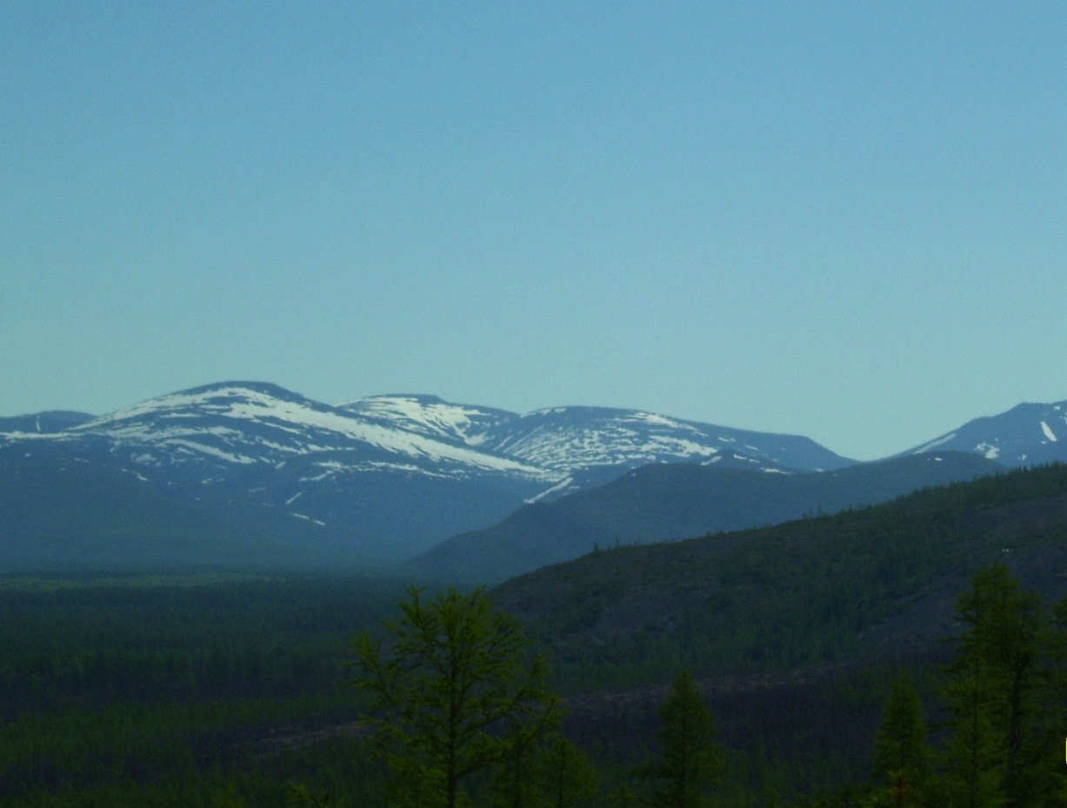
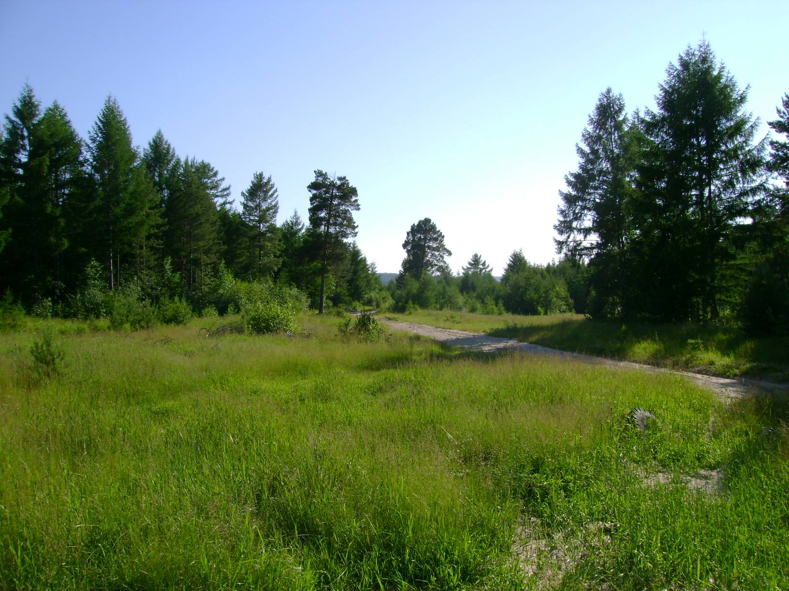
Снежногорск – это снежные горы,
Это мои родные просторы.
Здесь мои родители живут.
Здесь я родилась и окончила школу,
Отсюда пошла в институт.

Slide 3
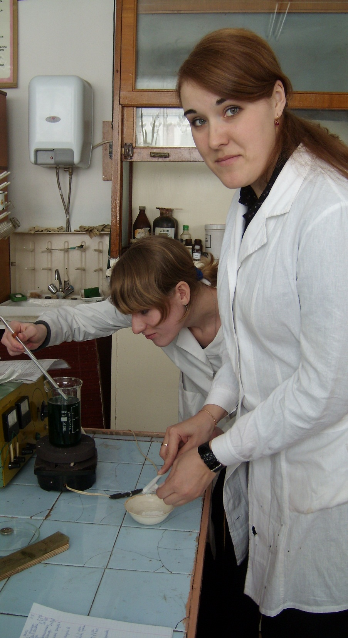
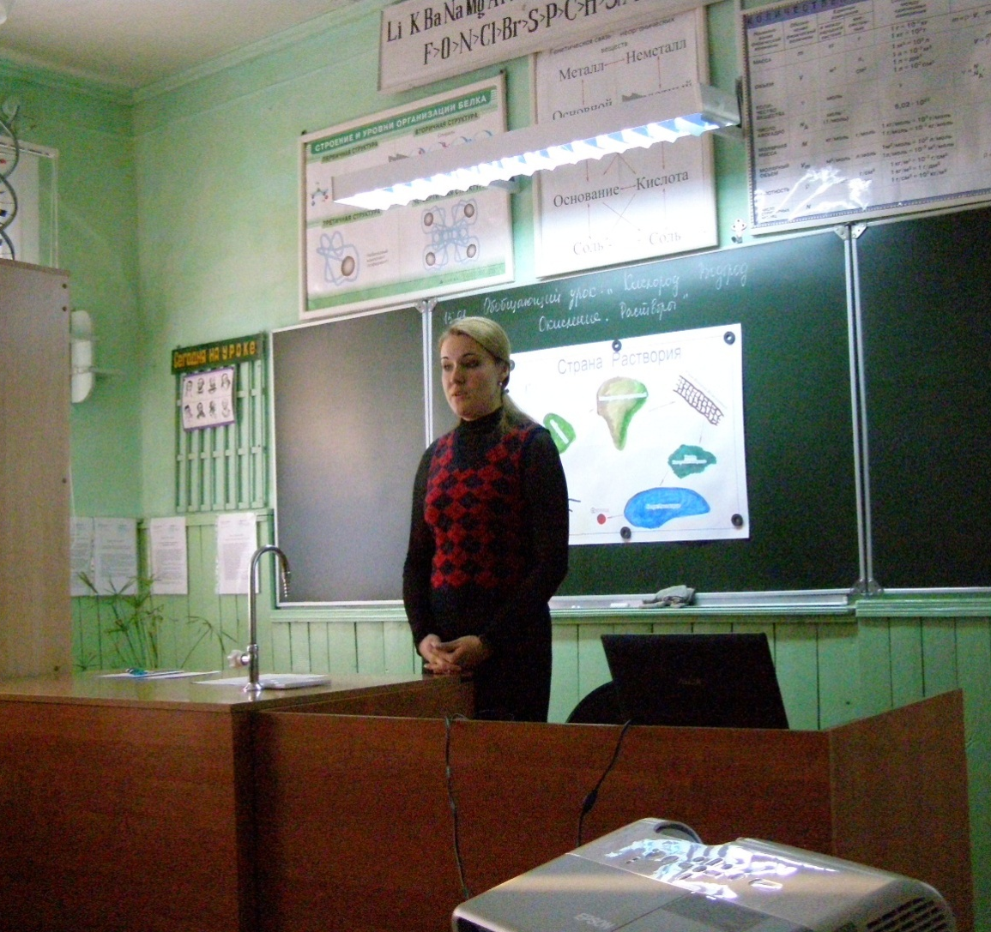
В педвузе я химию изучала,
Мечтала учителем стать.
И вот теперь свои знания
Готова я детям отдать.

Slide 4
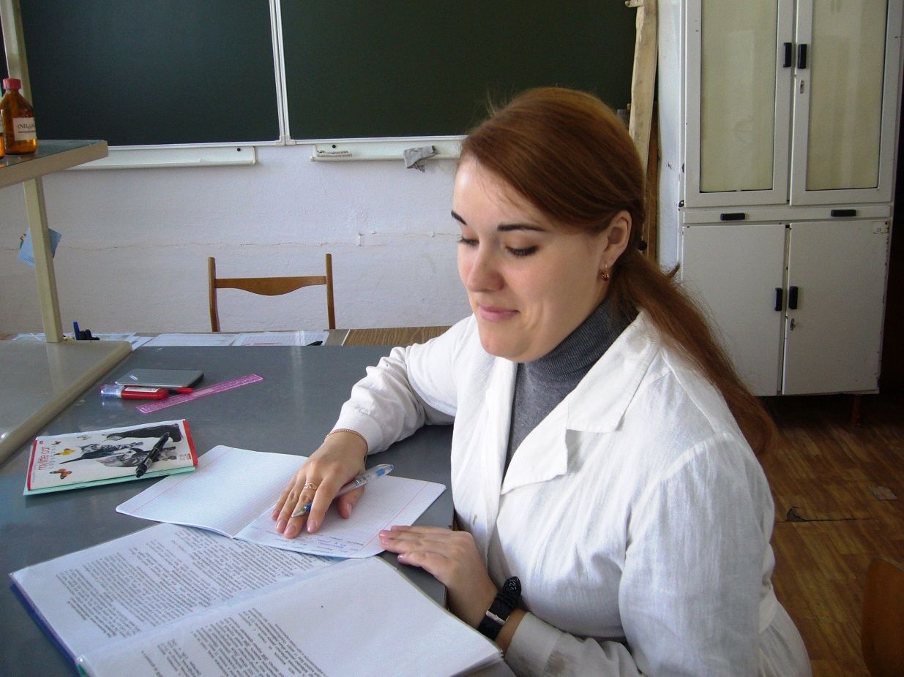
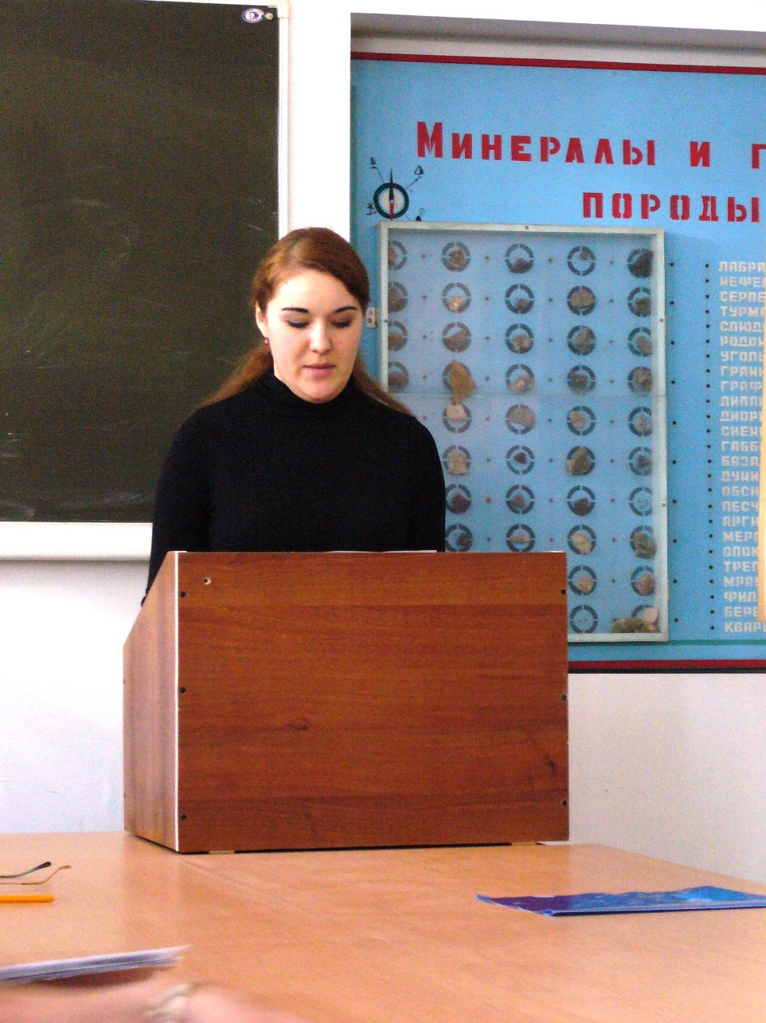
Училась всегда с интересом,
Упорно «грызла гранит наук»,
Поэтому с красным дипломом
Окончила я институт.

Slide 5
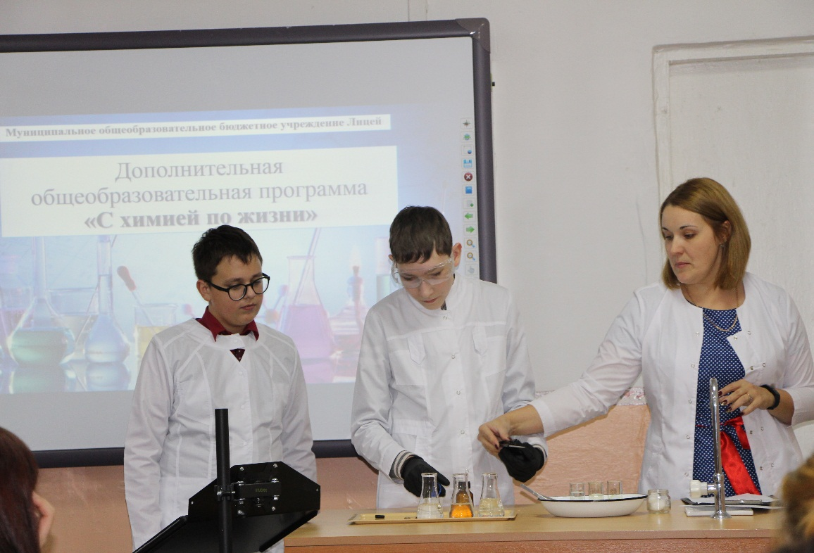
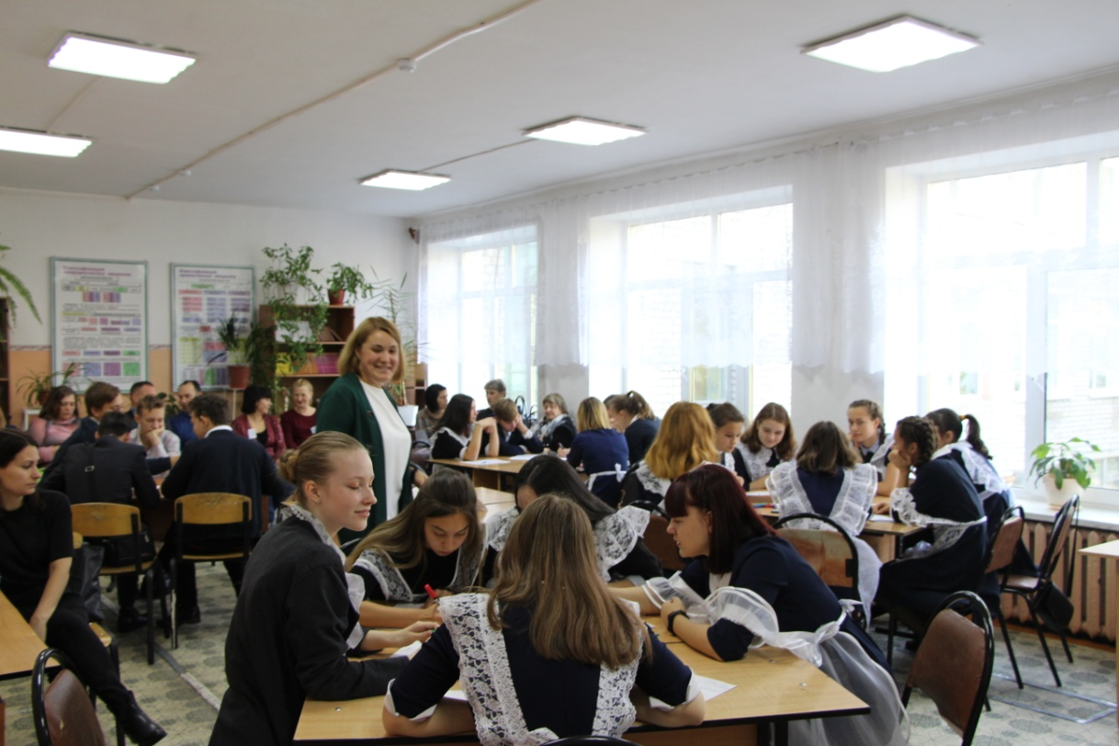
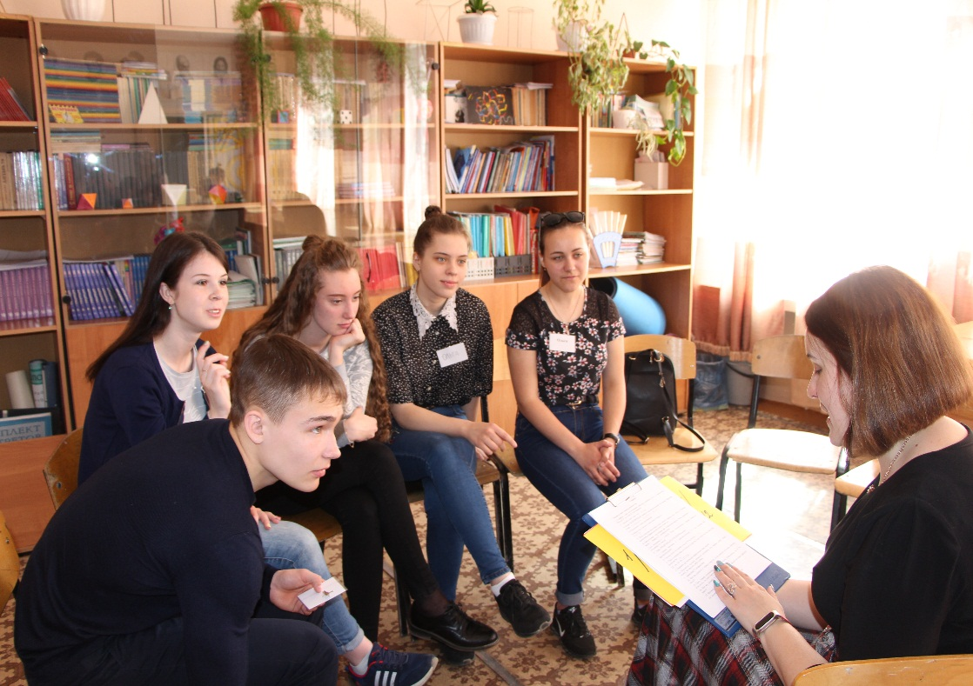
Труд педагога совсем нелегкий,
Я это успела понять.
Но мне по душе моя работа ,
Ее не хочу я менять.

Slide 6
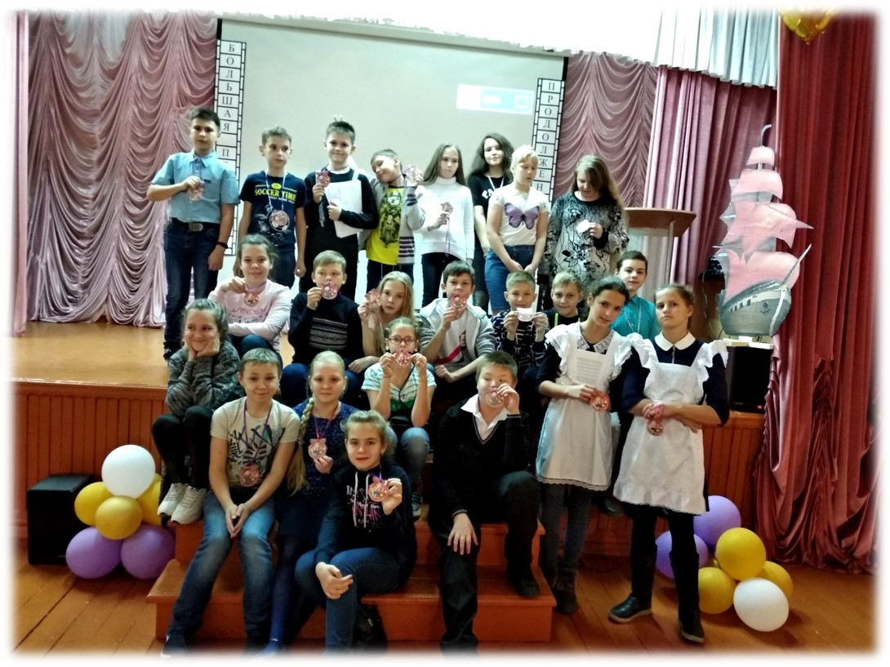
Мой класс большой,
Встречают дети меня с открытой душой.
Искорки в глазах горят,
И я люблю своих ребят.

Slide 7
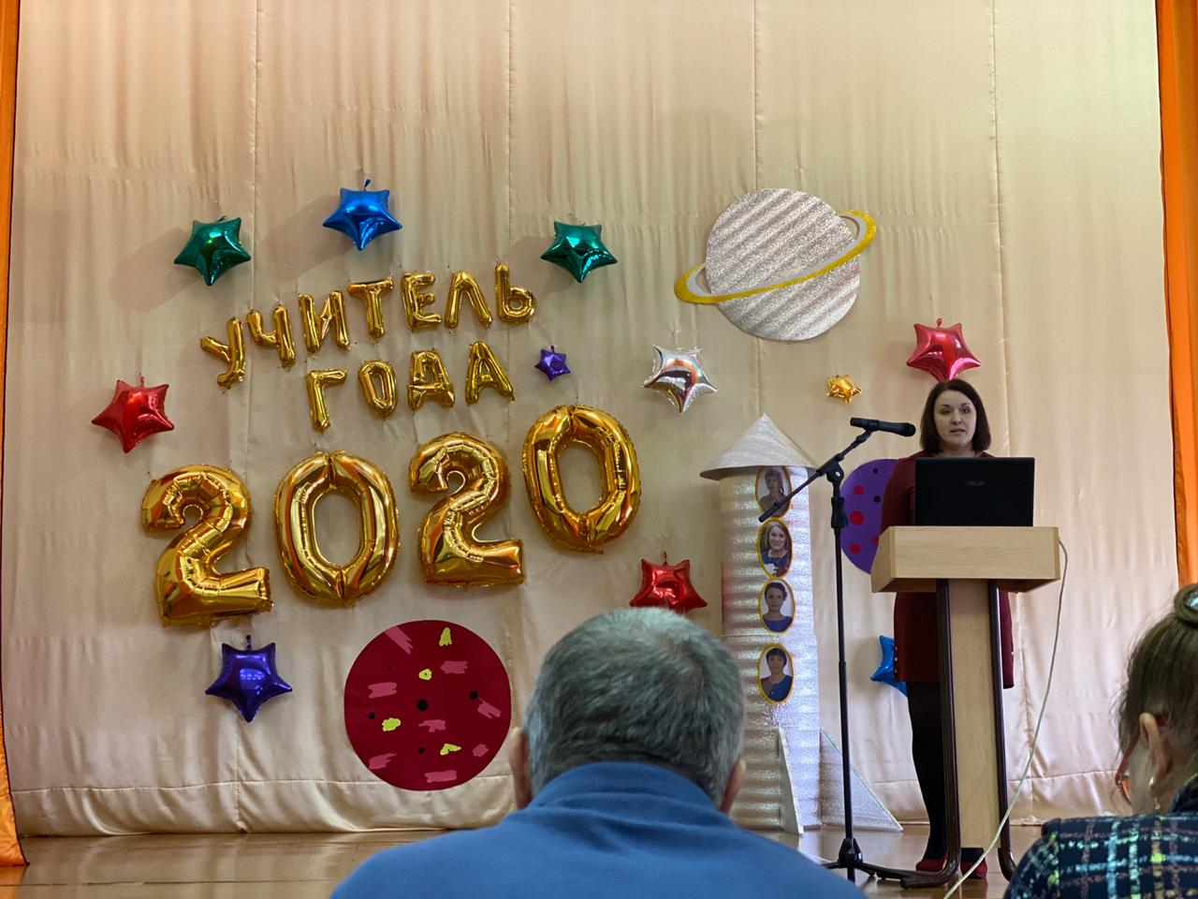
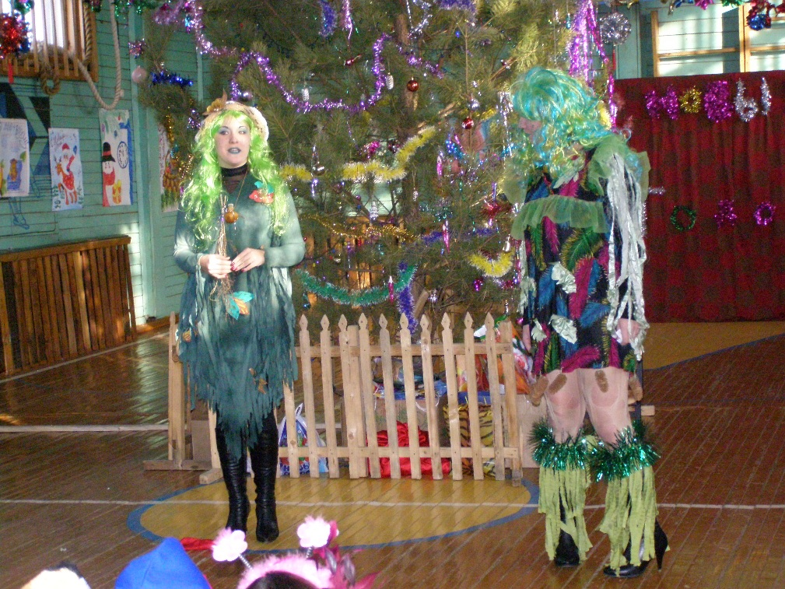
В школе немало работы,
Но я везде успеваю –
Читаю стихи на концертах
И в школьных спектаклях играю.

Slide 8
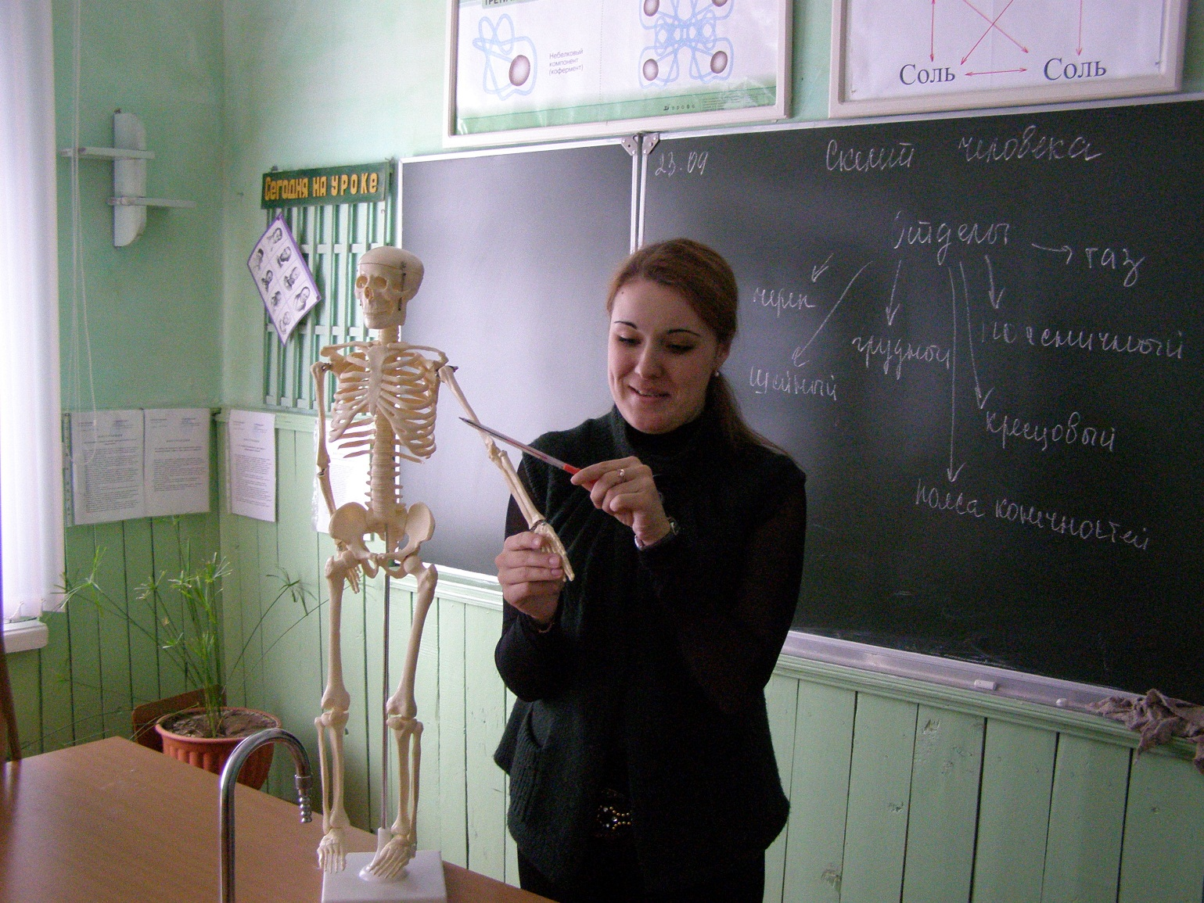
Да, я сумела свой путь найти,
Я не ученый и не строитель.
Я буду гордо по жизни нести
Звание «УЧИТЕЛЬ»!

